Slide 1
다변량 확률변수의 변환

Slide 2
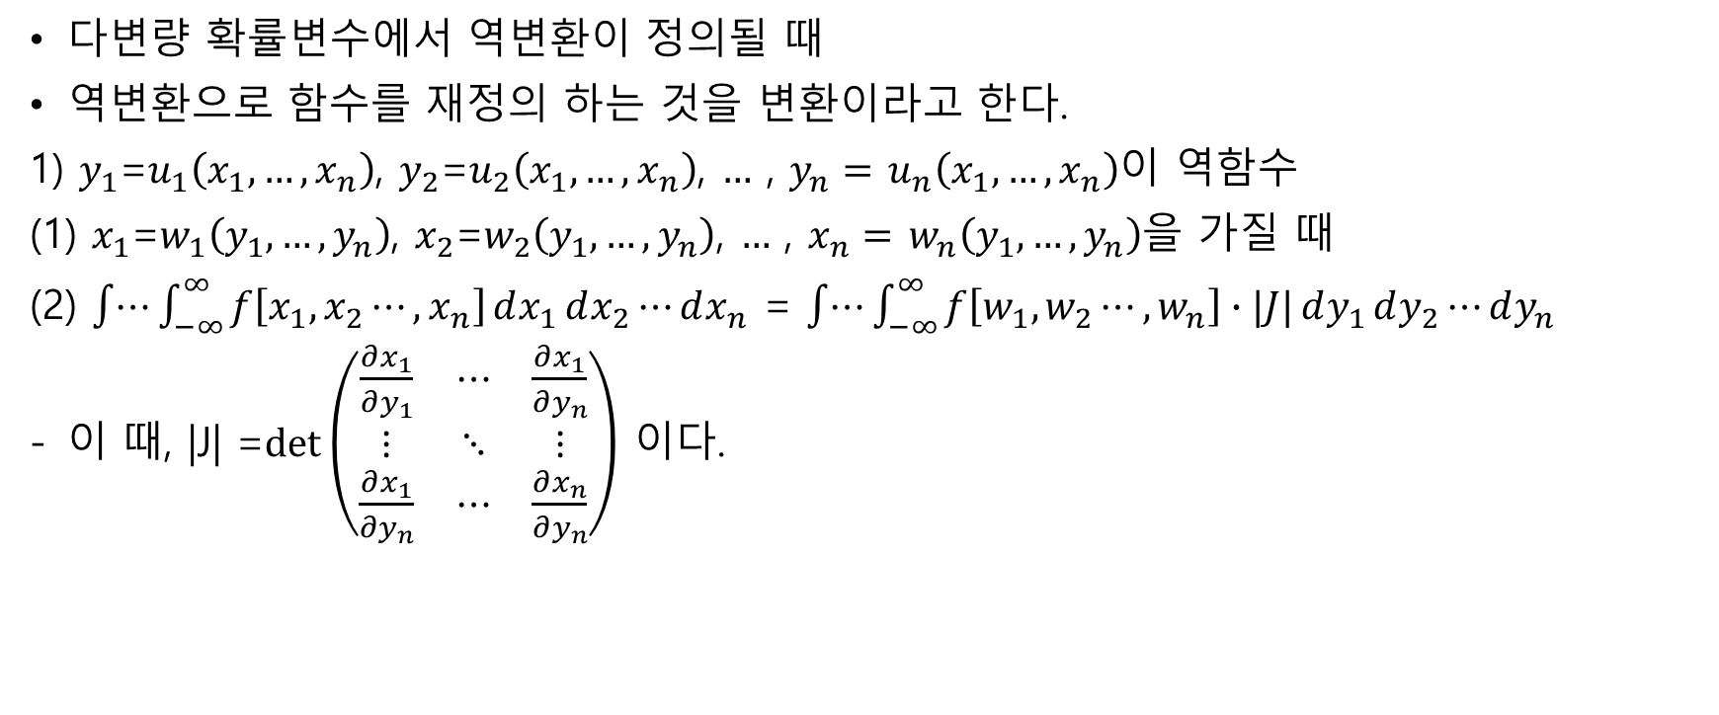
정의
다변량 확률변수에서 역변환이 정의될 때
역변환으로 함수를 재정의 하는 것을 변환이라고 한다.
1) $y_{1}$=$u_{1}\left(x_{1},…,x_{n}\right)$, $y_{2}$=$u_{2}\left(x_{1},…,x_{n}\right)$, $…$ , $y_{n}=$ $u_{n}\left(x_{1},…,x_{n}\right)$이 역함수
(1) $x_{1}$=$w_{1}\left(y_{1},…,y_{n}\right)$, $x_{2}$=$w_{2}\left(y_{1},…,y_{n}\right)$, $…$ , $x_{n}=$ $w_{n}\left(y_{1},…,y_{n}\right)$을 가질 때
(2) $\int{⋯}\int_{−∞}^{∞}{f\left[x_{1},x_{2}⋯,x_{n}\right]ⅆx_{1}}ⅆx_{2}⋯ⅆx_{n}$ = $\int{⋯}\int_{−∞}^{∞}{f\left[w_{1},w_{2}⋯,w_{n}\right]∙|J|ⅆy_{1}}ⅆy_{2}⋯ⅆy_{n}$
이 때, |J| =$det\left(\begin{matrix}\frac{∂x_{1}}{∂y_{1}} & ⋯ & \frac{∂x_{1}}{∂y_{n}} \\ ⋮ & ⋱ & ⋮ \\ \frac{∂x_{1}}{∂y_{n}} & ⋯ & \frac{∂x_{n}}{∂y_{n}}\end{matrix}\right)$ 이다.

Slide 3
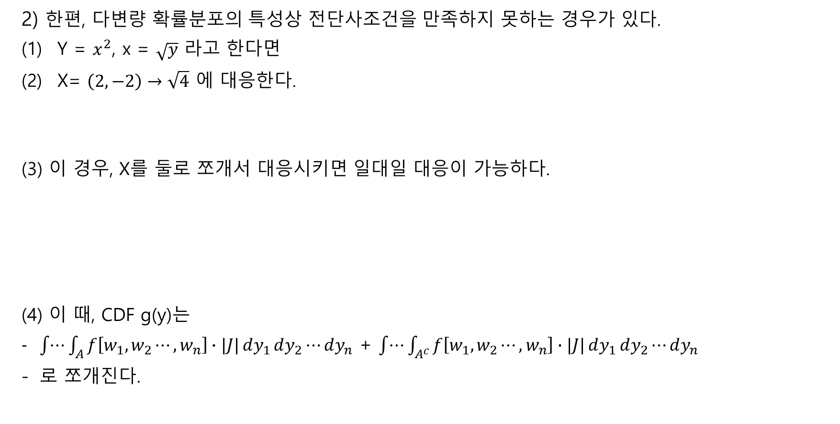
정의
2) 한편, 다변량 확률분포의 특성상 전단사조건을 만족하지 못하는 경우가 있다.
Y = $x^{2}$, x = $\sqrt{y}$ 라고 한다면
X= $\left(2,−2\right)→\sqrt{4}$ 에 대응한다.
(3) 이 경우, X를 둘로 쪼개서 대응시키면 일대일 대응이 가능하다.
(4) 이 때, CDF g(y)는
$\int{⋯}\int_{A}{f\left[w_{1},w_{2}⋯,w_{n}\right]∙|J|ⅆy_{1}}ⅆy_{2}⋯ⅆy_{n}$ + $\int{⋯}\int_{A^{c}}{f\left[w_{1},w_{2}⋯,w_{n}\right]∙|J|ⅆy_{1}}ⅆy_{2}⋯ⅆy_{n}$
로 쪼개진다.
-3
-3
-2
-2
-1
-1
0
0
1
1
2
2
3
3
4
4
X
Y
-3
-3
-3
-3
-2
-2
-2
-2
-1
-1
-1
-1
0
0
OR
0
0
1
1
1
1
2
2
2
2
3
3
3
3
4
4
4
4
X
Y
X
Y

Slide 4
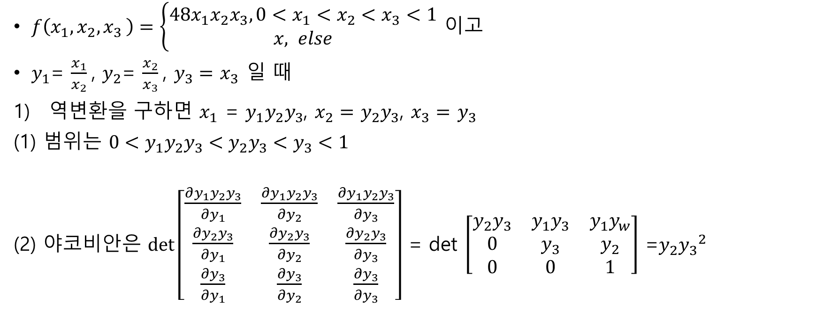
예제
$f\left(x_{1},x_{2}{,x}_{3}\right)=\left\{\begin{aligned}48x_{1}x_{2}x_{3}, 0<x_{1}<x_{2}<x_{3}<1 \\ &x, else\end{aligned}\right.$ 이고
$y_{1}$= $\frac{x_{1}}{x_{2}}$, $y_{2}$= $\frac{x_{2}}{x_{3}}$, $y_{3}=$ $x_{3}$ 일 때
역변환을 구하면 $x_{1}$ = $y_{1}y_{2}y_{3}$, $x_{2}=$ $y_{2}y_{3}$, $x_{3}=$ $y_{3}$
(1) 범위는 $0<y_{1}y_{2}y_{3}<y_{2}y_{3}<y_{3}<1$
(2) 야코비안은 $det\left[\begin{matrix}\frac{∂y_{1}y_{2}y_{3}}{∂y_{1}} & \frac{∂y_{1}y_{2}y_{3}}{∂y_{2}} & \frac{∂y_{1}y_{2}y_{3}}{∂y_{3}} \\ \frac{∂y_{2}y_{3}}{∂y_{1}} & \frac{∂y_{2}y_{3}}{∂y_{2}} & \frac{∂y_{2}y_{3}}{∂y_{3}} \\ \frac{∂y_{3}}{∂y_{1}} & \frac{∂y_{3}}{∂y_{2}} & \frac{∂y_{3}}{∂y_{3}}\end{matrix}\right]$ = det $\left[\begin{matrix}y_{2}y_{3} & y_{1}y_{3} & y_{1}y_{w} \\ 0 & y_{3} & y_{2} \\ 0 & 0 & 1\end{matrix}\right]$ =$y_{2}{y_{3}}^{2}$

Slide 5
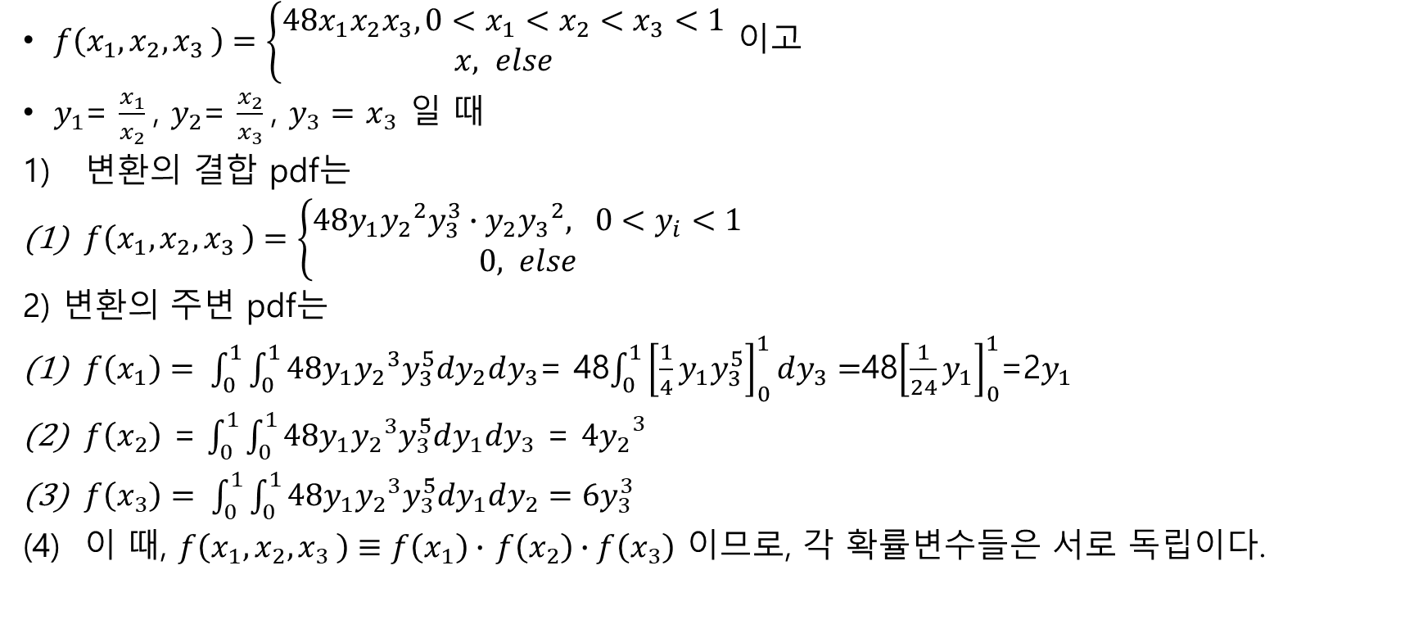
예제
$f\left(x_{1},x_{2}{,x}_{3}\right)=\left\{\begin{aligned}48x_{1}x_{2}x_{3}, 0<x_{1}<x_{2}<x_{3}<1 \\ &x, else\end{aligned}\right.$ 이고
$y_{1}$= $\frac{x_{1}}{x_{2}}$, $y_{2}$= $\frac{x_{2}}{x_{3}}$, $y_{3}=$ $x_{3}$ 일 때
변환의 결합 pdf는
$f\left(x_{1},x_{2}{,x}_{3}\right)=\left\{\begin{aligned}48y_{1}{y_{2}}^{2}y_{3}^{3}∙y_{2}{y_{3}}^{2}, 0<y_{i}<1 \\ &0, else\end{aligned}\right.$
2) 변환의 주변 pdf는
$f\left(x_{1}\right)= \int_{0}^{1}{\int_{0}^{1}{48y_{1}{y_{2}}^{3}y_{3}^{5}dy_{2}dy_{3}}}$= 48$\int_{0}^{1}{{\left[\frac{1}{4}y_{1}y_{3}^{5}\right]}_{0}^{1}dy_{3}}=$48${\left[{\frac{1}{24}y}_{1}\right]}_{0}^{1}$=2$y_{1}$
$f\left(x_{2}\right)$ = $\int_{0}^{1}{\int_{0}^{1}{48y_{1}{y_{2}}^{3}y_{3}^{5}dy_{1}dy_{3}}}$ = ${{4y}_{2}}^{3}$
$f\left(x_{3}\right)= \int_{0}^{1}{\int_{0}^{1}{48y_{1}{y_{2}}^{3}y_{3}^{5}dy_{1}dy_{2}}}=6y_{3}^{3}$
이 때, $f\left(x_{1},x_{2}{,x}_{3}\right)≡f\left(x_{1}\right)∙$ $f\left(x_{2}\right)∙f\left(x_{3}\right)$ 이므로, 각 확률변수들은 서로 독립이다.

